Slide 3

基础课34 数列求和
基础知识·诊断
考点聚焦·突破

Slide 4
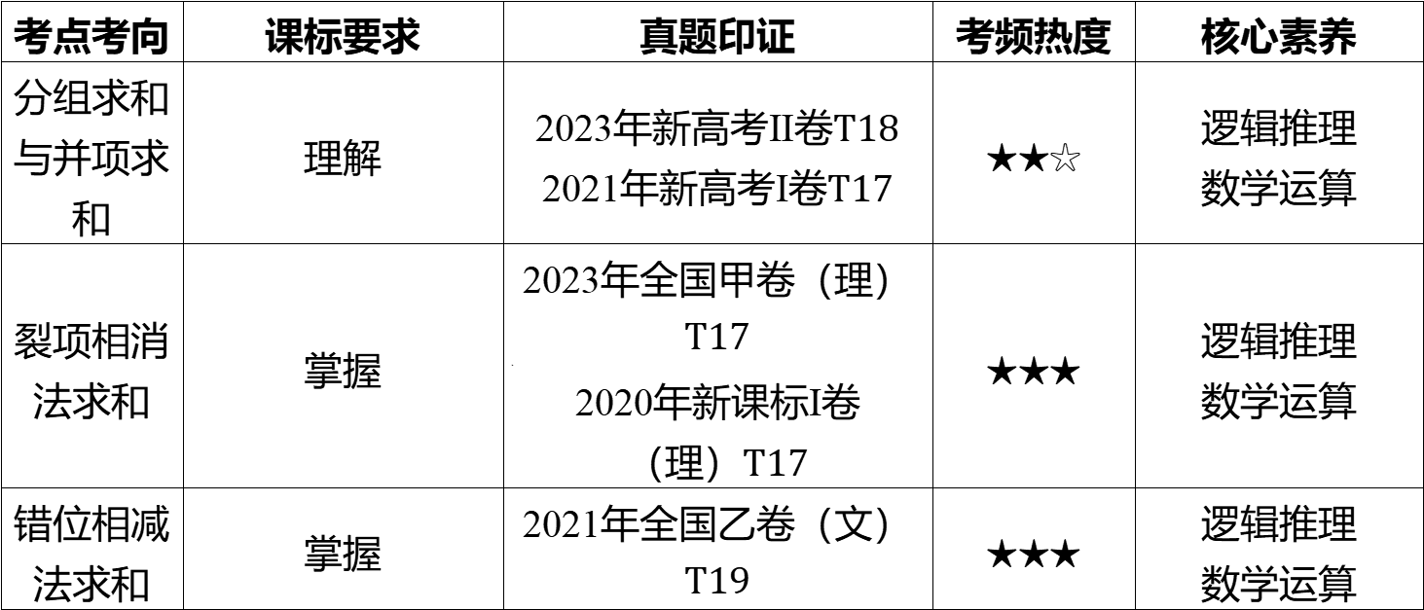
考点考向 | 课标要求 | 真题印证 | 考频热度 | 核心素养
分组求和 与并项求 和 | 理解 | 2023年新高考Ⅱ卷$T18$ 2021年新高考Ⅰ卷$T17$ | ★★☆ | 逻辑推理 数学运算
裂项相消 法求和 | 掌握 | 2023年全国甲卷（理） $T17$ #b# 2020年新课标Ⅰ卷 （理）$T17$ | ★★★ | 逻辑推理 数学运算
错位相减 法求和 | 掌握 | 2021年全国乙卷（文） $T19$ | ★★★ | 逻辑推理 数学运算

Slide 5
续表
考点考向 | 课标要求 | 真题印证 | 考频热度 | 核心素养
命题分析 预测 | 从近几年高考的情况来看，本基础课为高考的重点，其中等差、等比数 列的通项与求和为命题热点，多以解答题的形式呈现，难度中等.预计20 25年高考命题情况变化不大，但应加强对非等差、等比数列求和的训 练，注重与其他知识的综合创新，同时也要注意对结构不良试题的训练

Slide 6
基础知识·诊断

Slide 7

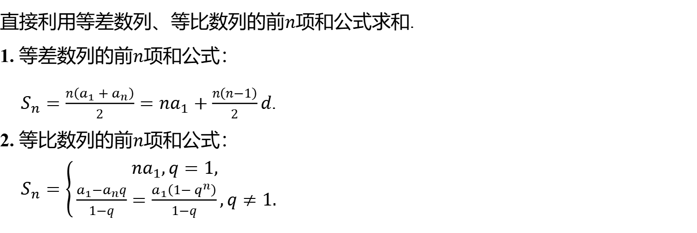
数列求和的几种常用方法
一、公式法
直接利用等差数列、等比数列的前$n$ 项和公式求和.
1. 等差数列的前$n$ 项和公式：
${ S}_{n}=\frac{n\left(a_{1}+a_{n}\right)}{2}=na_{1}+\frac{n\left(n−1\right)}{2}d$ .
2. 等比数列的前$n$ 项和公式：
${ S}_{n}=\left\{\begin{aligned}&na_{1},q=1, \\ &\frac{a_{1}−a_{n}q}{1−q}=\frac{a_{1}\left(1−q^{n}\right)}{1−q},q≠1.\end{aligned}\right.$

Slide 8
二、分组求和法与并项求和法
1. 若一个数列是由若干个等差数列或等比数列或可求和的数列组成的，则求和时可
用分组求和法，分别求和后相加减.
2. 形如$a_{n}={\left(−1\right)}^{n}⋅f\left(n\right)$ 的类型，常采用两项合并的方法求解.

Slide 9
三、错位相减法
如果一个数列的各项是由一个等差数列和一个等比数列的对应项之积构成的，那么
这个数列的前$n$项和即可用此法来求，如等比数列的前$n$ 项和公式就是用此法推导的.

Slide 10
四、裂项相消法
裂项相消法求和的实质是先将数列中的通项分解，然后重新组合，使之能消去一些
项，最终达到求和的目的，其解题的关键就是准确裂项和消项.
（1）裂项原则：一般是前面裂几项，后面就裂几项，直到发现被消去项的规律为止.
（2）消项规律：消项后前面剩几项，后面就剩几项，前面剩第几项，后面就剩倒数
第几项.

Slide 11

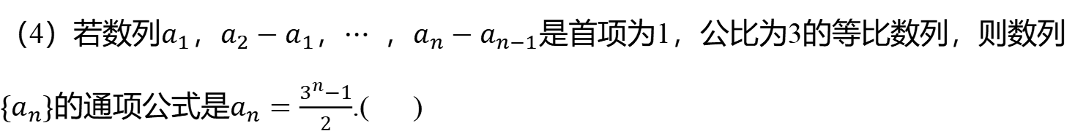
题组1 走出误区
1. 判一判.（对的打“√”,错的打“×”）
（1）若数列$\{a_{n}\}$为等比数列，且公比不等于1，则其前$n$项和$S_{n}=\frac{a_{1}−a_{n+1}}{1−q}$ .( )
√
（2）当$n≥2$时，$\frac{1}{n^{2}−1}=\frac{1}{2}\left(\frac{1}{n−1}−\frac{1}{n+1}\right)$ .( )
√
（3）求$S_{n}=a+2a^{2}+3a^{3}+⋯+na^{n}$时，只要将等号两边同时乘$a$ ,即可根据错位相
减法求得.( )
×
（4）若数列$a_{1}$，$a_{2}−a_{1}$，$⋯$ ，$a_{n}−a_{n−1}$ 是首项为1，公比为3的等比数列，则数列
$\{a_{n}\}$的通项公式是$a_{n}=\frac{3^{n}−1}{2}$ .( )
√

Slide 12
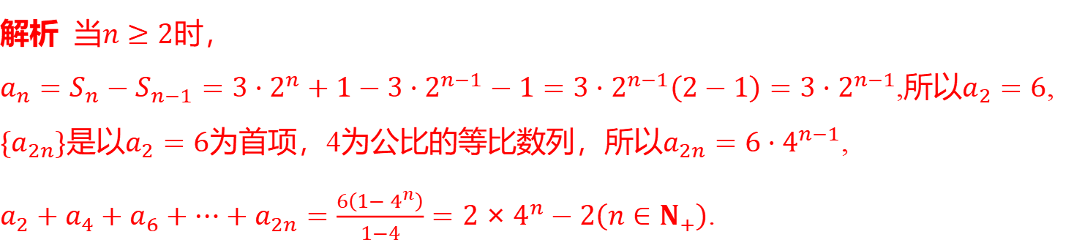

2.（易错题）已知数列$\{a_{n}\}$的前$n$项和$S_{n}=3⋅2^{n}+1\left(n∈N_{+}\right)$，则数列$\{a_{2n}\}$的前$n$ 项
和为___________.
$2×4^{n}−2$
【易错点】忽视新数列$\{a_{2n}\}$ 的公比致错.
解析 当$n≥2$ 时，
$a_{n}=S_{n}−S_{n−1}=3⋅2^{n}+1−3⋅2^{n−1}−1=3⋅2^{n−1}\left(2−1\right)=3⋅2^{n−1}$,所以$a_{2}=6$ ,
$\{a_{2n}\}$是以$a_{2}=6$为首项，4为公比的等比数列，所以$a_{2n}=6⋅4^{n−1}$ ,
$a_{2}+a_{4}+a_{6}+⋯+a_{2n}=\frac{6\left(1−4^{n}\right)}{1−4}=2×4^{n}−2\left(n∈N_{+}\right)$ .

Slide 13
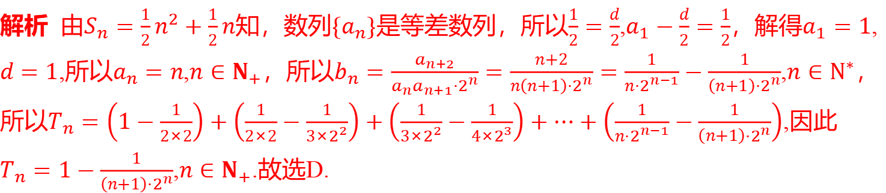
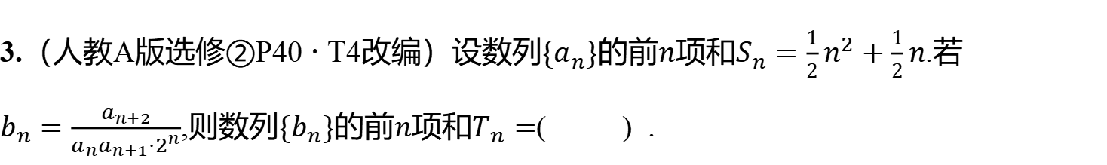
题组2 走进教材
3.（人教A版选修②P40 · T4改编）设数列$\{a_{n}\}$的前$n$项和$S_{n}=\frac{1}{2}n^{2}+\frac{1}{2}n$ .若
$b_{n}=\frac{a_{n+2}}{a_{n}a_{n+1}⋅2^{n}}$,则数列$\{b_{n}\}$的前$n$项和$T_{n}=$ ( ) .
D
A.$1−\frac{1}{n⋅2^{n}}$ B.$1−\frac{1}{\left(n+1\right)⋅2^{n+1}}$ C.$1−\frac{1}{n⋅2^{n+1}}$ D.$1−\frac{1}{\left(n+1\right)⋅2^{n}}$
解析 由$S_{n}=\frac{1}{2}n^{2}+\frac{1}{2}n$知，数列$\{a_{n}\}$是等差数列，所以$\frac{1}{2}=\frac{d}{2}$,$a_{1}−\frac{d}{2}=\frac{1}{2}$，解得$a_{1}=1$ ,
$d=1$,所以$a_{n}=n$,$n∈N_{+}$，所以$b_{n}=\frac{a_{n+2}}{a_{n}a_{n+1}⋅2^{n}}=\frac{n+2}{n\left(n+1\right)⋅2^{n}}=\frac{1}{n⋅2^{n−1}}−\frac{1}{\left(n+1\right)⋅2^{n}}$,$n∈N^{∗}$ ，
所以$T_{n}=\left(1−\frac{1}{2×2}\right)+\left(\frac{1}{2×2}−\frac{1}{3×2^{2}}\right)+\left(\frac{1}{3×2^{2}}−\frac{1}{4×2^{3}}\right)+⋯+\left(\frac{1}{n⋅2^{n−1}}−\frac{1}{\left(n+1\right)⋅2^{n}}\right)$ ,因此
$T_{n}=1−\frac{1}{\left(n+1\right)⋅2^{n}}$,$n∈N_{+}$ .故选D.

Slide 14
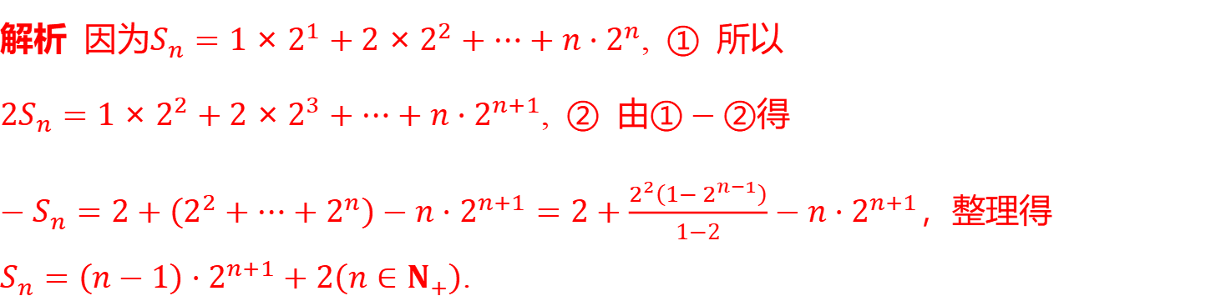

4.（人教A版选修②P40 · T3改编）已知数列$\{a_{n}\}$的通项公式为$a_{n}=n⋅2^{n}$，其前$n$ 项
和为$S_{n}$,则$S_{n}=$ _________________.
$\left(n−1\right)⋅2^{n+1}+2$
解析 因为$S_{n}=1×2^{1}+2×2^{2}+⋯+n⋅2^{n}$ , ① 所以
$2S_{n}=1×2^{2}+2×2^{3}+⋯+n⋅2^{n+1}$, ② 由$①−②$ 得
$−S_{n}=2+\left(2^{2}+⋯+2^{n}\right)−n⋅2^{n+1}=2+\frac{2^{2}\left(1−2^{n−1}\right)}{1−2}−n⋅2^{n+1}$ ，整理得
$S_{n}=\left(n−1\right)⋅2^{n+1}+2\left(n∈N_{+}\right)$ .

Slide 15
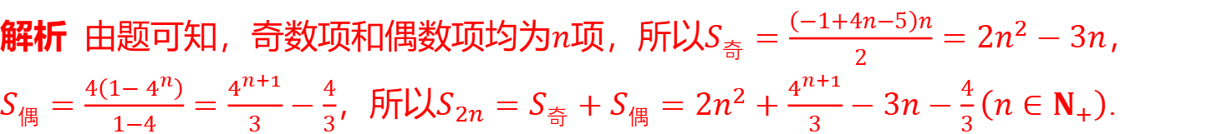

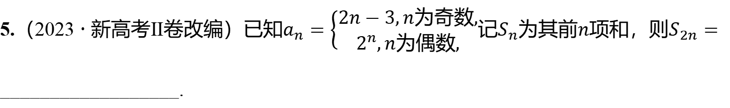
题组3 走向高考
5.（2023 · 新高考Ⅱ卷改编）已知$a_{n}=\left\{\begin{aligned}&2n−3,n\text{为奇数}, \\ &2^{n},n\text{为偶数},\end{aligned}\right.$记$S_{n}$为其前$n$项和，则$S_{2n}=$
_ _________________.
$2n^{2}+\frac{4^{n+1}}{3}−3n−\frac{4}{3}$
解析 由题可知，奇数项和偶数项均为$n$项，所以$S_{\text{奇}}=\frac{\left(−1+4n−5\right)n}{2}=2n^{2}−3n$ ，
$S_{\text{偶}}=\frac{4\left(1−4^{n}\right)}{1−4}=\frac{4^{n+1}}{3}−\frac{4}{3}$，所以$S_{2n}=S_{\text{奇}}+S_{\text{偶}}=2n^{2}+\frac{4^{n+1}}{3}−3n−\frac{4}{3}\left(n∈N_{+}\right)$ .

Slide 16
考点聚焦·突破

Slide 17
考点一 分组求和与并项求和［师生共研］
典例1 （一题练透）已知等差数列$\{a_{n}\}$，其前$n$项和为$S_{n}$，满足$S_{3}=9$，且6是$a_{2}+1$
和$a_{5}$ 的等比中项.
（1）求$\{a_{n}\}$ 的通项公式；
（2）设$b_{n}=2^{a_{n}}+a_{n}$,求数列$\{b_{n}\}$的前$n$项和$T_{n}$ ；
（3）若$c_{n}=a_{n}sin \frac{2nπ}{3}$，求数列$\{c_{n}\}$的前2025项和$A_{2025}$ .

Slide 18
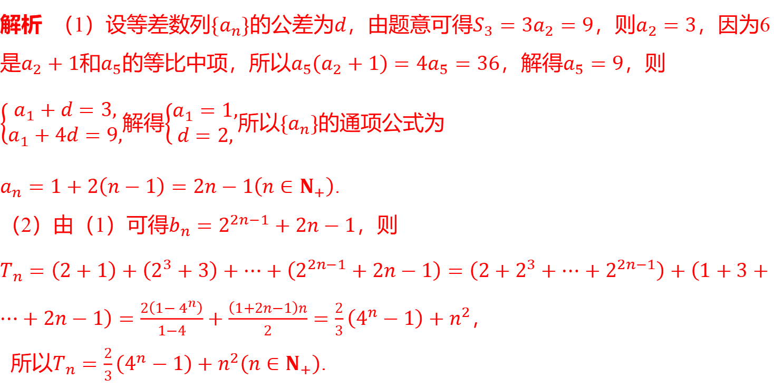
解析 （1）设等差数列$\{a_{n}\}$的公差为$d$，由题意可得$S_{3}=3a_{2}=9$，则$a_{2}=3$ ，因为6
是$a_{2}+1$和$a_{5}$的等比中项，所以$a_{5}\left(a_{2}+1\right)=4a_{5}=36$，解得$a_{5}=9$ ，则
$\left\{\begin{aligned}&a_{1}+d=3, \\ &a_{1}+4d=9,\end{aligned}\right.$解得$\left\{\begin{aligned}&a_{1}=1, \\ &d=2,\end{aligned}\right.$所以$\{a_{n}\}$ 的通项公式为
$a_{n}=1+2\left(n−1\right)=2n−1\left(n∈N_{+}\right)$ .
（2）由（1）可得$b_{n}=2^{2n−1}+2n−1$ ，则
$T_{n}=\left(2+1\right)+\left(2^{3}+3\right)+⋯+\left(2^{2n−1}+2n−1\right)=\left(2+2^{3}+⋯+2^{2n−1}\right)+\left(1+3+⋯+2n−1\right)=\frac{2\left(1−4^{n}\right)}{1−4}+\frac{\left(1+2n−1\right)n}{2}=\frac{2}{3}\left(4^{n}−1\right)+n^{2}$ ，
所以$T_{n}=\frac{2}{3}\left(4^{n}−1\right)+n^{2}\left(n∈N_{+}\right)$ .

Slide 19
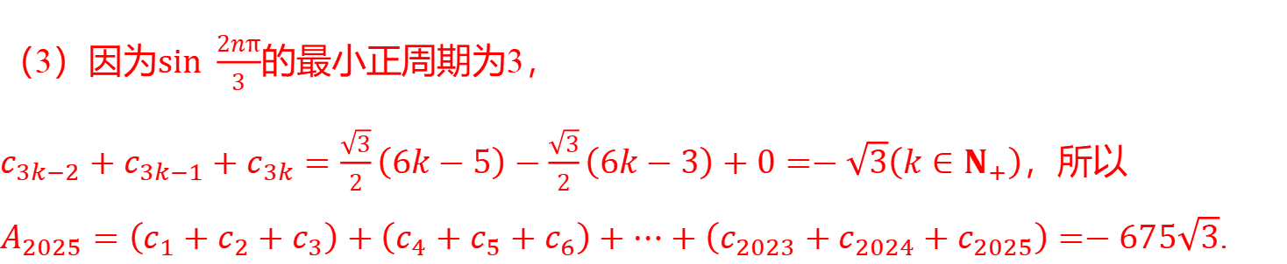
（3）因为$sin \frac{2nπ}{3}$ 的最小正周期为3，
$c_{3k−2}+c_{3k−1}+c_{3k}=\frac{\sqrt{3}}{2}\left(6k−5\right)−\frac{\sqrt{3}}{2}\left(6k−3\right)+0=−\sqrt{3}\left(k∈N_{+}\right)$ ，所以
$A_{2025}=\left(c_{1}+c_{2}+c_{3}\right)+\left(c_{4}+c_{5}+c_{6}\right)+⋯+\left(c_{2023}+c_{2024}+c_{2025}\right)=−675\sqrt{3}$ .

Slide 20

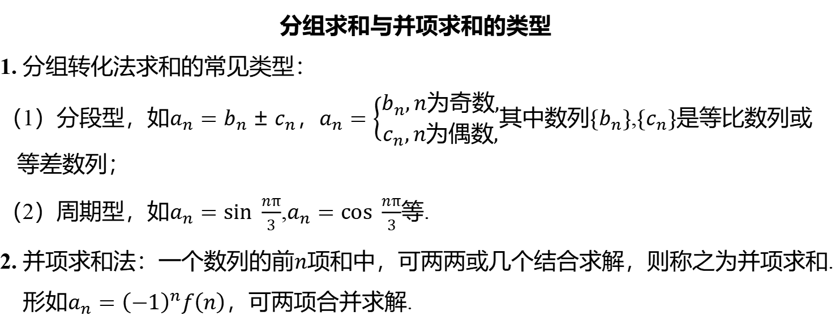
分组求和与并项求和的类型
1. 分组转化法求和的常见类型：
（1）分段型，如$a_{n}=b_{n}±c_{n}$，$a_{n}=\left\{\begin{aligned}&b_{n},n\text{为奇数}, \\ &c_{n},n\text{为偶数},\end{aligned}\right.$其中数列$\{b_{n}\}$,$\{c_{n}\}$ 是等比数列或
等差数列；
（2）周期型，如$a_{n}=sin \frac{nπ}{3}$,$a_{n}=cos \frac{nπ}{3}$ 等.
2. 并项求和法：一个数列的前$n$ 项和中，可两两或几个结合求解，则称之为并项求和.
形如$a_{n}={\left(−1\right)}^{n}f\left(n\right)$ ，可两项合并求解.

Slide 21

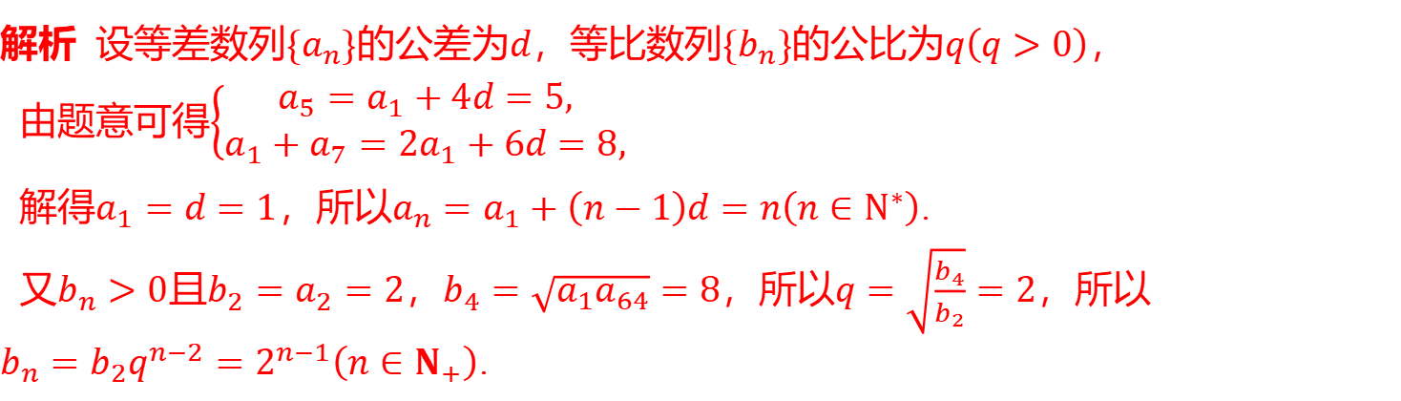
（一题练透）已知等差数列$\{a_{n}\}$满足$a_{5}=5$，$a_{1}+a_{7}=8$，正项等比数列$\{b_{n}\}$ 满足
$b_{2}=a_{2}$，$b_{4}$是$a_{1}$和$a_{64}$ 的等比中项.
（1）求$\{a_{n}\}$和$\{b_{n}\}$ 的通项公式；
解析 设等差数列$\{a_{n}\}$的公差为$d$，等比数列$\{b_{n}\}$的公比为$q\left(q>0\right)$ ，
由题意可得$\left\{\begin{aligned}&a_{5}=a_{1}+4d=5, \\ &a_{1}+a_{7}=2a_{1}+6d=8,\end{aligned}\right.$
解得$a_{1}=d=1$，所以$a_{n}=a_{1}+\left(n−1\right)d=n\left(n∈N^{∗}\right)$ .
又$b_{n}>0$且$b_{2}=a_{2}=2$，$b_{4}=\sqrt{a_{1}a_{64}}=8$，所以$q=\sqrt{\frac{b_{4}}{b_{2}}}=2$ ，所以
$b_{n}=b_{2}q^{n−2}=2^{n−1}\left(n∈N_{+}\right)$ .

Slide 22
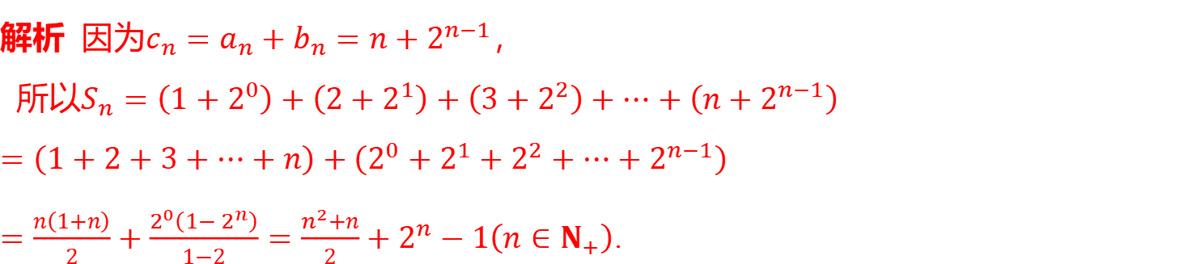
（2）若$c_{n}=a_{n}+b_{n}$，求数列$\{c_{n}\}$的前$n$项和$S_{n}$ ；
解析 因为$c_{n}=a_{n}+b_{n}=n+2^{n−1}$ ，
所以$S_{n}=\left(1+2^{0}\right)+\left(2+2^{1}\right)+\left(3+2^{2}\right)+⋯+\left(n+2^{n−1}\right)$
$=\left(1+2+3+⋯+n\right)+\left(2^{0}+2^{1}+2^{2}+⋯+2^{n−1}\right)$
$=\frac{n\left(1+n\right)}{2}+\frac{2^{0}\left(1−2^{n}\right)}{1−2}=\frac{n^{2}+n}{2}+2^{n}−1\left(n∈N_{+}\right)$ .

Slide 23
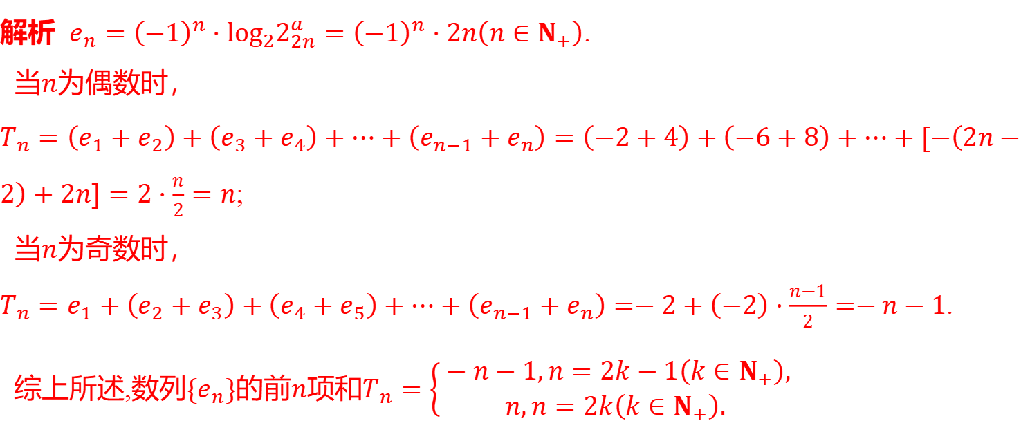
（3）若$e_{n}={\left(−1\right)}^{n}⋅\log_{2}2_{2n}^{a}$，求数列$\{e_{n}\}$的前$n$项和$T_{n}$ .
解析 $e_{n}={\left(−1\right)}^{n}⋅\log_{2}2_{2n}^{a}={\left(−1\right)}^{n}⋅2n\left(n∈N_{+}\right)$ .
当$n$ 为偶数时，
$T_{n}=\left(e_{1}+e_{2}\right)+\left(e_{3}+e_{4}\right)+⋯+\left(e_{n−1}+e_{n}\right)=\left(−2+4\right)+\left(−6+8\right)+⋯+[−\left(2n−2\right)+2n]=2⋅\frac{n}{2}=n$ ;
当$n$ 为奇数时，
$T_{n}=e_{1}+\left(e_{2}+e_{3}\right)+\left(e_{4}+e_{5}\right)+⋯+\left(e_{n−1}+e_{n}\right)=−2+\left(−2\right)⋅\frac{n−1}{2}=−n−1$ .
综上所述,数列$\{e_{n}\}$的前$n$项和$T_{n}=\left\{\begin{aligned}&−n−1,n=2k−1\left(k∈N_{+}\right), \\ &n,n=2k\left(k∈N_{+}\right).\end{aligned}\right.$

Slide 24
考点二 裂项相消法求和［师生共研］
典例2 （2024 · 四川模拟）设数列$\{a_{n}\}$的前$n$项和为$S_{n}$，$S_{n}=2a_{n}+2n−6\left(n∈N_{+}\right)$ .
（1）证明数列$\{a_{n}−2\}$为等比数列，并求数列$\{a_{n}\}$的通项公式$a_{n}$ ;
（2）若数列$\{\frac{2^{n+1}}{a_{n}a_{n+1}}\}$的前$m$项和$T_{m}=\frac{127}{258}$，求$m$ 的值.

Slide 25
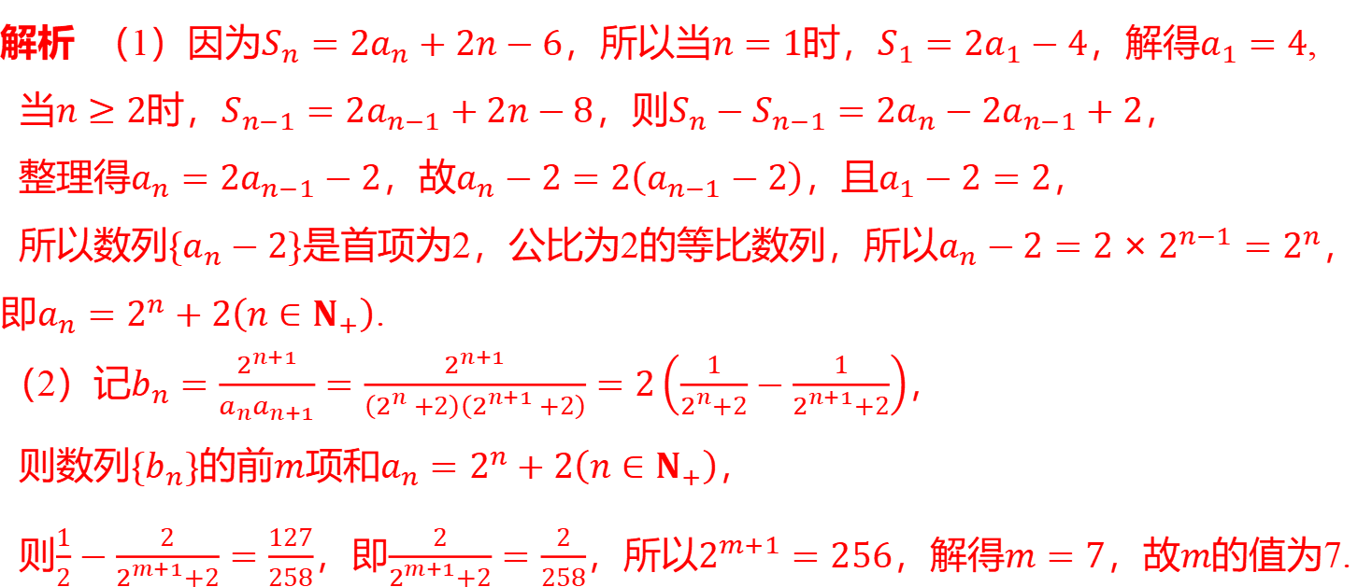
解析 （1）因为$S_{n}=2a_{n}+2n−6$，所以当$n=1$时，$S_{1}=2a_{1}−4$，解得$a_{1}=4$ ,
当$n≥2$时，$S_{n−1}=2a_{n−1}+2n−8$，则$S_{n}−S_{n−1}=2a_{n}−2a_{n−1}+2$ ，
整理得$a_{n}=2a_{n−1}−2$，故$a_{n}−2=2\left(a_{n−1}−2\right)$，且$a_{1}−2=2$ ，
所以数列$\{a_{n}−2\}$是首项为2，公比为2的等比数列，所以$a_{n}−2=2×2^{n−1}=2^{n}$ ，
即$a_{n}=2^{n}+2\left(n∈N_{+}\right)$ .
（2）记$b_{n}=\frac{2^{n+1}}{a_{n}a_{n+1}}=\frac{2^{n+1}}{\left(2^{n}+2\right)\left(2^{n+1}+2\right)}=2\left(\frac{1}{2^{n}+2}−\frac{1}{2^{n+1}+2}\right)$ ，
则数列$\{b_{n}\}$的前$m$项和$a_{n}=2^{n}+2\left(n∈N_{+}\right)$ ，
则$\frac{1}{2}−\frac{2}{2^{m+1}+2}=\frac{127}{258}$，即$\frac{2}{2^{m+1}+2}=\frac{2}{258}$，所以$2^{m+1}=256$，解得$m=7$，故$m$ 的值为7.

Slide 26
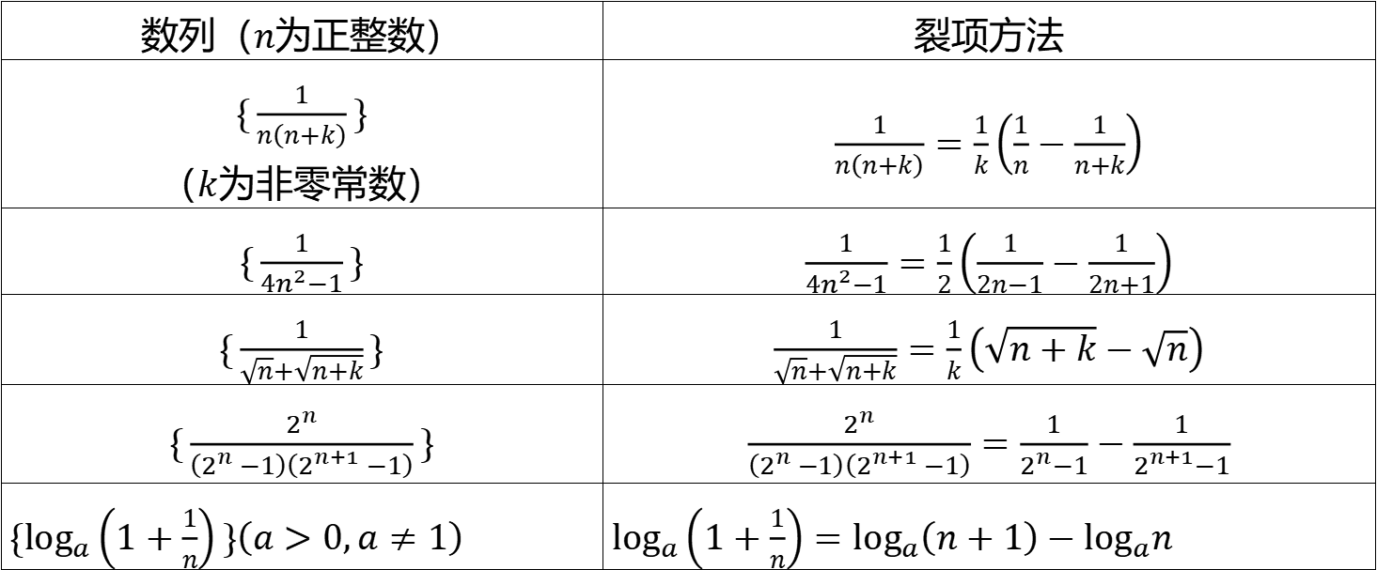
数列裂项的五种类型
数列（$n$ 为正整数） | 裂项方法
$\{\frac{1}{n\left(n+k\right)}\}$ （$k$ 为非零常数） | $\frac{1}{n\left(n+k\right)}=\frac{1}{k}\left(\frac{1}{n}−\frac{1}{n+k}\right)$
$\{\frac{1}{4n^{2}−1}\}$ | $\frac{1}{4n^{2}−1}=\frac{1}{2}\left(\frac{1}{2n−1}−\frac{1}{2n+1}\right)$
$\{\frac{1}{\sqrt{n}+\sqrt{n+k}}\}$ | $\frac{1}{\sqrt{n}+\sqrt{n+k}}=\frac{1}{k}\left(\sqrt{n+k}−\sqrt{n}\right)$
$\{\frac{2^{n}}{\left(2^{n}−1\right)\left(2^{n+1}−1\right)}\}$ | $\frac{2^{n}}{\left(2^{n}−1\right)\left(2^{n+1}−1\right)}=\frac{1}{2^{n}−1}−\frac{1}{2^{n+1}−1}$
$\{\log_{a}\left(1+\frac{1}{n}\right)\}\left(a>0,a≠1\right)$ | $\log_{a}\left(1+\frac{1}{n}\right)=\log_{a}\left(n+1\right)−\log_{a}n$

Slide 27
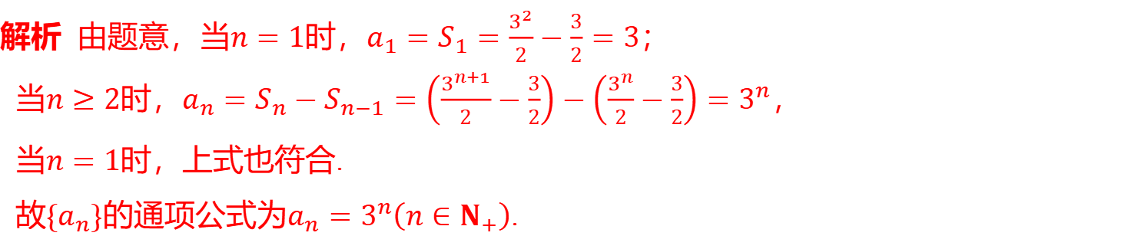
（2024 · 南宁模拟）已知数列$\{a_{n}\}$的前$n$项和为$S_{n}$，且$S_{n}=\frac{3^{n+1}}{2}−\frac{3}{2}$，$n∈N_{+}$ .
（1）求$\{a_{n}\}$ 的通项公式；
解析 由题意，当$n=1$时，$a_{1}=S_{1}=\frac{3^{2}}{2}−\frac{3}{2}=3$ ；
当$n≥2$时，$a_{n}=S_{n}−S_{n−1}=\left(\frac{3^{n+1}}{2}−\frac{3}{2}\right)−\left(\frac{3^{n}}{2}−\frac{3}{2}\right)=3^{n}$ ，
当$n=1$ 时，上式也符合.
故$\{a_{n}\}$的通项公式为$a_{n}=3^{n}\left(n∈N_{+}\right)$ .

Slide 28
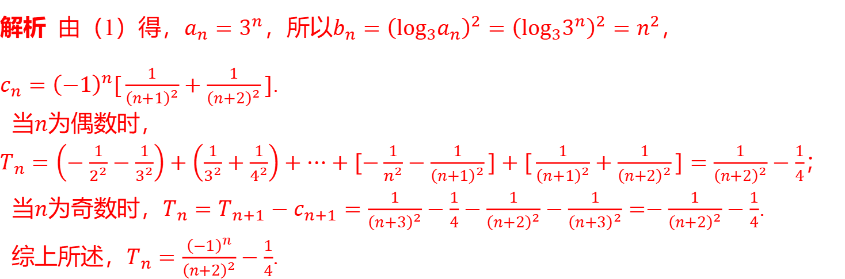
（2）设$b_{n}={\left(\log_{3}a_{n}\right)}^{2}$，$c_{n}={\left(−1\right)}^{n}\left(\frac{1}{b_{n+1}}+\frac{1}{b_{n+2}}\right)$，求数列$\{c_{n}\}$的前$n$项和$T_{n}$ .
解析 由（1）得，$a_{n}=3^{n}$，所以$b_{n}={\left(\log_{3}a_{n}\right)}^{2}={\left(\log_{3}3^{n}\right)}^{2}=n^{2}$ ，
$c_{n}={\left(−1\right)}^{n}[\frac{1}{{\left(n+1\right)}^{2}}+\frac{1}{{\left(n+2\right)}^{2}}]$ .
当$n$ 为偶数时，
$T_{n}=\left(−\frac{1}{2^{2}}−\frac{1}{3^{2}}\right)+\left(\frac{1}{3^{2}}+\frac{1}{4^{2}}\right)+⋯+[−\frac{1}{n^{2}}−\frac{1}{{\left(n+1\right)}^{2}}]+[\frac{1}{{\left(n+1\right)}^{2}}+\frac{1}{{\left(n+2\right)}^{2}}]=\frac{1}{{\left(n+2\right)}^{2}}−\frac{1}{4}$ ；
当$n$为奇数时，$T_{n}=T_{n+1}−c_{n+1}=\frac{1}{{\left(n+3\right)}^{2}}−\frac{1}{4}−\frac{1}{{\left(n+2\right)}^{2}}−\frac{1}{{\left(n+3\right)}^{2}}=−\frac{1}{{\left(n+2\right)}^{2}}−\frac{1}{4}$ .
综上所述，$T_{n}=\frac{{\left(−1\right)}^{n}}{{\left(n+2\right)}^{2}}−\frac{1}{4}$ .

Slide 29
考点三 错位相减法求和［师生共研］
典例3 （2024 · 湖南校考）已知数列$\{a_{n}\}$的前$n$项和为$S_{n}$，且$a_{2}=4$，$a_{n+1}=3S_{n}+1$ ，
数列$\{b_{n}\}$满足$b_{1}=6$，$\left(n+3\right)⋅b_{n}=\left(n+1\right)b_{n+1}$，其中$n∈N_{+}$ .
（1）求数列$\{a_{n}\}$和$\{b_{n}\}$ 的通项公式；
（2）若$c_{n}=\frac{a_{n}b_{n}}{n+2}$，求数列$\{c_{n}\}$的前$n$项和$T_{n}$ .

Slide 30
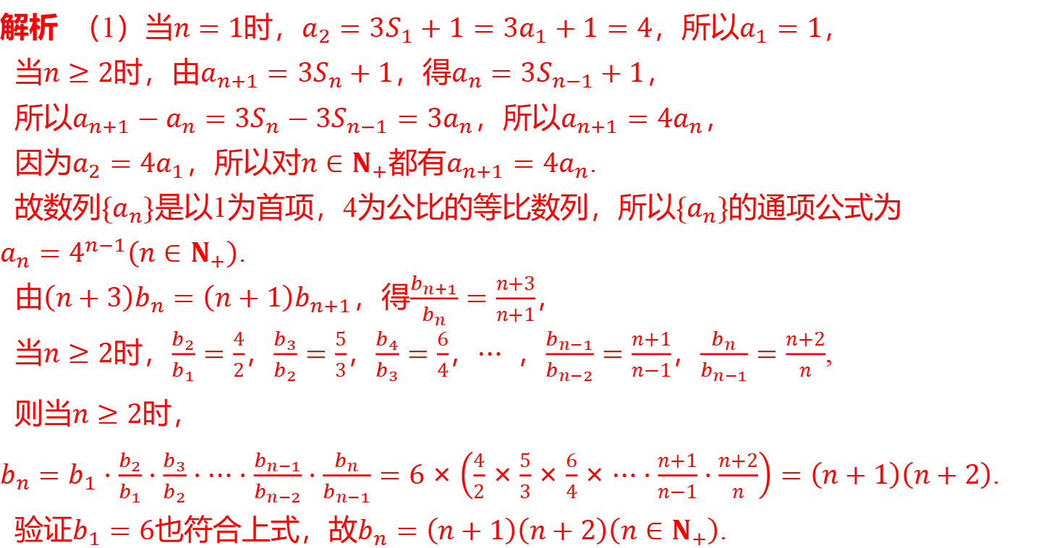
解析 （1）当$n=1$时，$a_{2}=3S_{1}+1=3a_{1}+1=4$，所以$a_{1}=1$ ，
当$n≥2$时，由$a_{n+1}=3S_{n}+1$，得$a_{n}=3S_{n−1}+1$ ，
所以$a_{n+1}−a_{n}=3S_{n}−3S_{n−1}=3a_{n}$，所以$a_{n+1}=4a_{n}$ ，
因为$a_{2}=4a_{1}$，所以对$n∈N_{+}$都有$a_{n+1}=4a_{n}$ .
故数列$\{a_{n}\}$是以1为首项，4为公比的等比数列，所以$\{a_{n}\}$ 的通项公式为
$a_{n}=4^{n−1}\left(n∈N_{+}\right)$ .
由$\left(n+3\right)b_{n}=\left(n+1\right)b_{n+1}$，得$\frac{b_{n+1}}{b_{n}}=\frac{n+3}{n+1}$ ，
当$n≥2$时，$\frac{b_{2}}{b_{1}}=\frac{4}{2}$，$\frac{b_{3}}{b_{2}}=\frac{5}{3}$，$\frac{b_{4}}{b_{3}}=\frac{6}{4}$，$⋯$ ，$\frac{b_{n−1}}{b_{n−2}}=\frac{n+1}{n−1}$，$\frac{b_{n}}{b_{n−1}}=\frac{n+2}{n}$ ,
则当$n≥2$ 时，
$b_{n}=b_{1}⋅\frac{b_{2}}{b_{1}}⋅\frac{b_{3}}{b_{2}}⋅⋯⋅\frac{b_{n−1}}{b_{n−2}}⋅\frac{b_{n}}{b_{n−1}}=6×\left(\frac{4}{2}×\frac{5}{3}×\frac{6}{4}×⋯⋅\frac{n+1}{n−1}⋅\frac{n+2}{n}\right)=\left(n+1\right)\left(n+2\right)$ .
验证$b_{1}=6$也符合上式，故$b_{n}=\left(n+1\right)\left(n+2\right)\left(n∈N_{+}\right)$ .

Slide 31
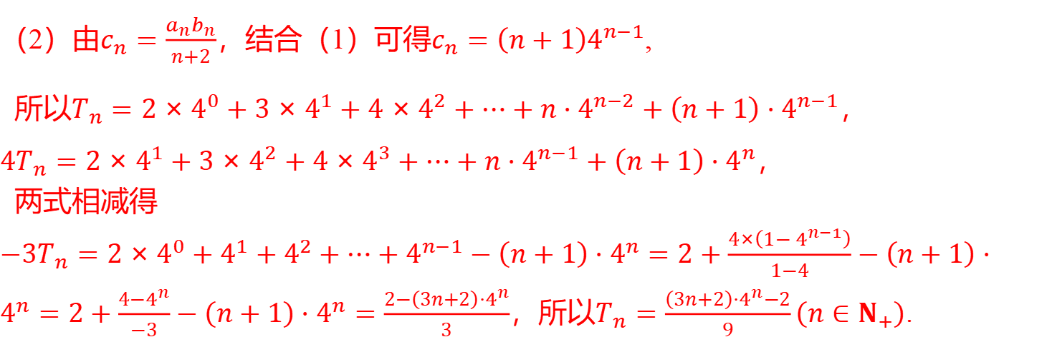
（2）由$c_{n}=\frac{a_{n}b_{n}}{n+2}$，结合（1）可得$c_{n}=\left(n+1\right)4^{n−1}$ ,
所以$T_{n}=2×4^{0}+3×4^{1}+4×4^{2}+⋯+n⋅4^{n−2}+\left(n+1\right)⋅4^{n−1}$ ，
$4T_{n}=2×4^{1}+3×4^{2}+4×4^{3}+⋯+n⋅4^{n−1}+\left(n+1\right)⋅4^{n}$ ，
两式相减得
$−3T_{n}=2×4^{0}+4^{1}+4^{2}+⋯+4^{n−1}−\left(n+1\right)⋅4^{n}=2+\frac{4×\left(1−4^{n−1}\right)}{1−4}−\left(n+1\right)⋅4^{n}=2+\frac{4−4^{n}}{−3}−\left(n+1\right)⋅4^{n}=\frac{2−\left(3n+2\right)⋅4^{n}}{3}$，所以$T_{n}=\frac{\left(3n+2\right)⋅4^{n}−2}{9}\left(n∈N_{+}\right)$ .

Slide 32
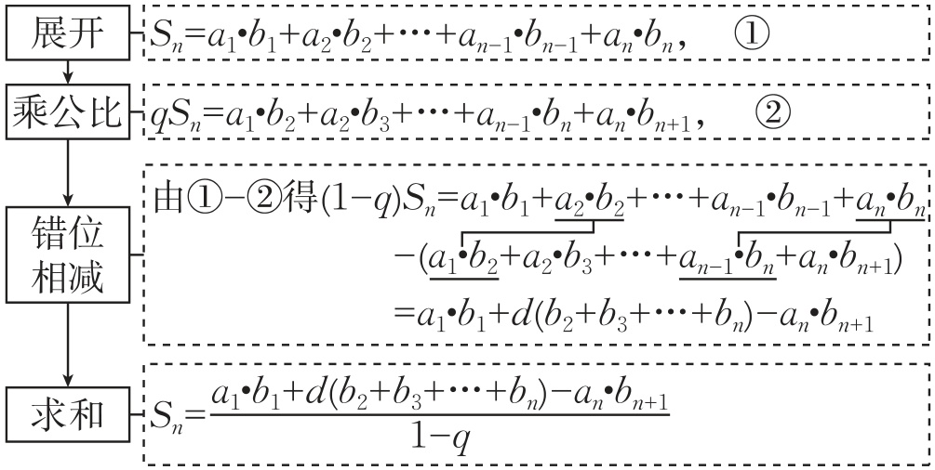
错位相减法求和的基本步骤
其中，$\{a_{n}\}$是公差为$d$的等差数列，$\{b_{n}\}$是公比为$q$ 的等比数列.

Slide 33
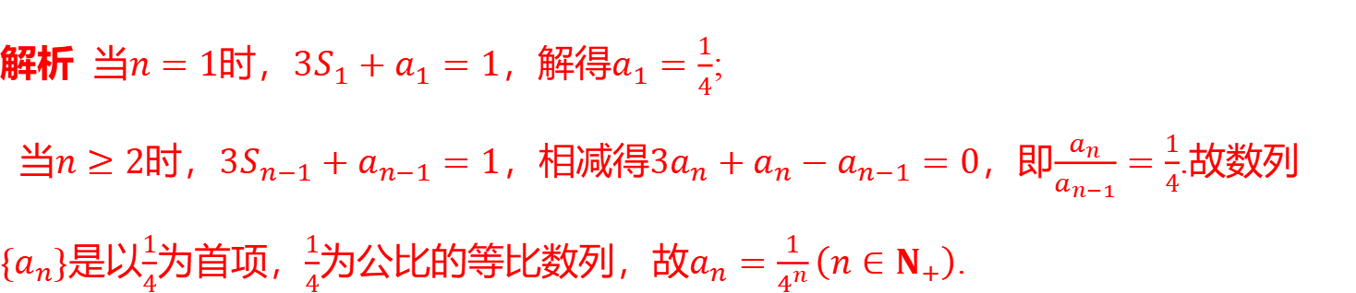
（2024 · 辽宁校考）已知数列$\{a_{n}\}$的前$n$项和为$S_{n}$，且$3S_{n}+a_{n}=1$ .
（1）求$\{a_{n}\}$ 的通项公式；
解析 当$n=1$时，$3S_{1}+a_{1}=1$，解得$a_{1}=\frac{1}{4}$ ;
当$n≥2$时，$3S_{n−1}+a_{n−1}=1$，相减得$3a_{n}+a_{n}−a_{n−1}=0$，即$\frac{a_{n}}{a_{n−1}}=\frac{1}{4}$ .故数列
$\{a_{n}\}$是以$\frac{1}{4}$为首项，$\frac{1}{4}$为公比的等比数列，故$a_{n}=\frac{1}{4^{n}}\left(n∈N_{+}\right)$ .

Slide 34
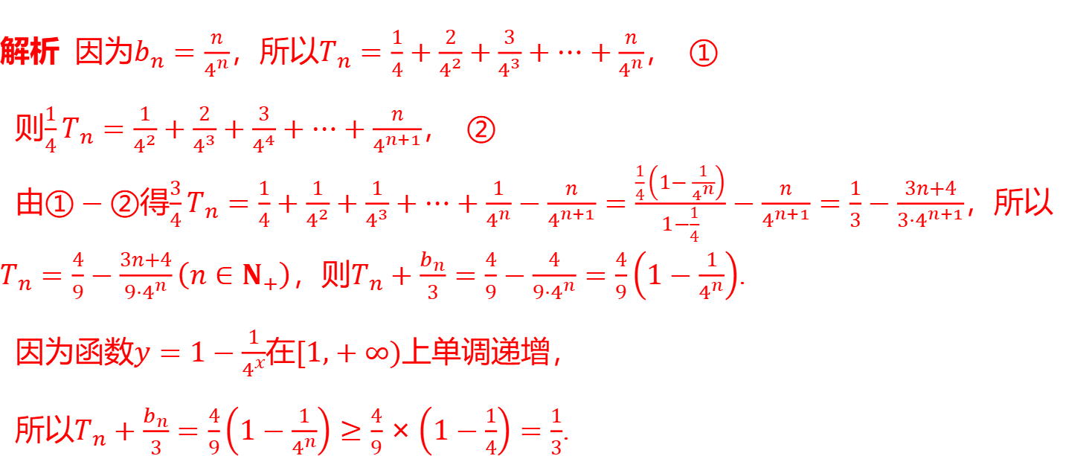
（2）若$b_{n}=n⋅a_{n}$，设数列$\{b_{n}\}$的前$n$项和为$T_{n}$，求证：$T_{n}+\frac{b_{n}}{3}≥\frac{1}{3}$ .
解析 因为$b_{n}=\frac{n}{4^{n}}$，所以$T_{n}=\frac{1}{4}+\frac{2}{4^{2}}+\frac{3}{4^{3}}+⋯+\frac{n}{4^{n}}$ ， ①
则$\frac{1}{4}T_{n}=\frac{1}{4^{2}}+\frac{2}{4^{3}}+\frac{3}{4^{4}}+⋯+\frac{n}{4^{n+1}}$ ， ②
由$①−②$得$\frac{3}{4}T_{n}=\frac{1}{4}+\frac{1}{4^{2}}+\frac{1}{4^{3}}+⋯+\frac{1}{4^{n}}−\frac{n}{4^{n+1}}=\frac{\frac{1}{4}\left(1−\frac{1}{4^{n}}\right)}{1−\frac{1}{4}}−\frac{n}{4^{n+1}}=\frac{1}{3}−\frac{3n+4}{3⋅4^{n+1}}$ ，所以
$T_{n}=\frac{4}{9}−\frac{3n+4}{9⋅4^{n}}\left(n∈N_{+}\right)$，则$T_{n}+\frac{b_{n}}{3}=\frac{4}{9}−\frac{4}{9⋅4^{n}}=\frac{4}{9}\left(1−\frac{1}{4^{n}}\right)$ .
因为函数$y=1−\frac{1}{4^{x}}$在$[1,+∞)$ 上单调递增，
所以$T_{n}+\frac{b_{n}}{3}=\frac{4}{9}\left(1−\frac{1}{4^{n}}\right)≥\frac{4}{9}×\left(1−\frac{1}{4}\right)=\frac{1}{3}$ .

